Slide 1
Three billy goats gruff (β)

Slide 2
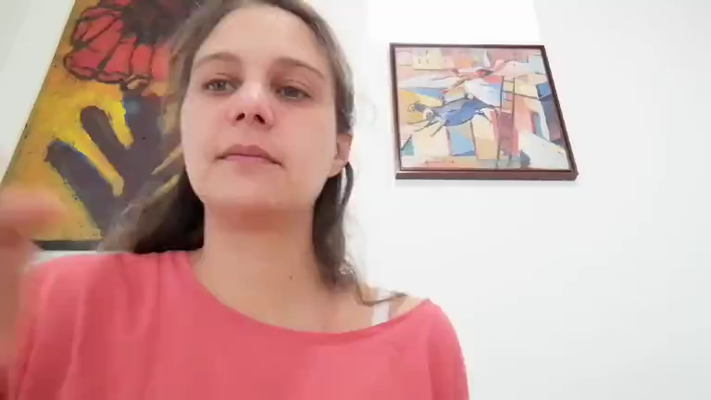

Slide 3
Stick puppets
Εικόνες για Κουκλοθέατρο

Slide 6
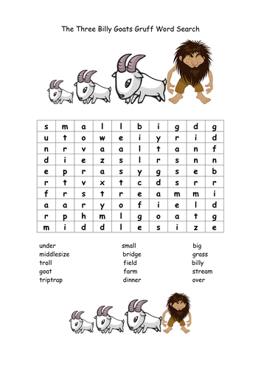

Slide 7
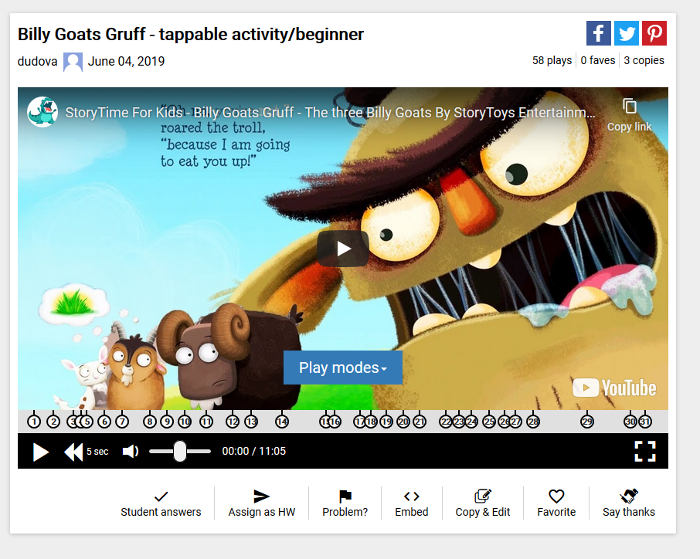
https://en.islcollective.com/video-lessons/embed/102473
Watch the story and click on the right answer when a question comes along.
Τα παιδιά παρακολουθούν την ιστορία και απαντούν στις ερωτήσεις μέσα σε αυτή.

Slide 8
YouTube videoclips
https://www.youtube.com/watch?v=3QzT1sq6kCY&t=5s
https://www.youtube.com/watch?v=jYo4pKc2d8o
https://www.youtube.com/watch?v=SaoxI1DO6Sk

